Slide 1
ADO.NET: 資料來源與資料繫結控制項

Slide 2
Agenda
資料來源控制項
SqlDataSource
ObjectDataSource
資料繫結控制項
Repeater
DataList
GridView

Slide 3
資料來源控制項
師出同門：System.Web.UI.DataSourceControl 類別
配合 Web Form 內的資料繫結控制項使用。
亦可在程式碼中叫用。
簡化程式編寫的工作。
無須處理 connection，由 Data Source Control 自動處理。
只需編寫相關的 SQL 和參數對應。
參數可由不同的地方獲取。
表單控制項的值。
查詢字串中的值。

Slide 4
資料來源控制項
Database
<asp:SqlDataSource Id=“MySource” ConnectionString=“…” SelectCommand=“select id from authors” runat=“server” />
Business Object
<asp:ObjectDataSource Id=“MySource” TypeName=“CustomersDB” SelectMethod=“GetCustomersByRegion” runat=“server” />
XML
Document
<asp:XmlDataSource Id=“MySource” DataFile=“Bookstore.xml” XPath=“/bookstore/book[@genre=‘fiction’]” runat=“server” />

Slide 5
資料來源控制項
其他還有...
EntityDataSource (for Entity Framework)
LinqDataSource (for LINQ queries)
SiteMapDataSource (供 Site Map 控制項使用)
AccessDataSource (for Access Database)
第三方開發的元件...
MySqlDataSource (for MySQL databsae)

Slide 6
連線字串設定
Web.config:
<connectionStrings>
<add name="pubs“ ProviderName=“…”
connectionString=“…” />
</connectionStrings>
Page.aspx:
<asp:SqlDataSource Id=“MySource” ConnectionString=“<%$ connectionStrings:pubs %>” SelectCommand=“select au_id from authors” runat=“server”/>
Code.cs:
string connstr = ConfigurationManager.ConnectionStrings(“pubs”).ConnectionString;

Slide 7
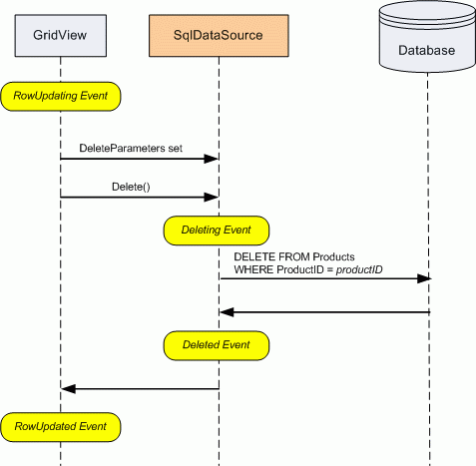
資料互動事件
執行前 (可取消):
執行後 (無法取消):
Inserting
Updating
Deleting
Filtering
Selecting
Inserted
Updated
Deleted
Selected

Slide 8
來源參數設定
ControlParameter: 由控制項載入資料。
CookieParameter: 由 Cookie 載入資料。
ProfileParameter: 由 ASP.NET Profile 載入資料。
FormParameter: 由表單欄位載入資料。
QueryStringParameter: 由查詢字串載入資料。
SessionParameter: 由 Session 載入資料。
或是 ... 在 Selecting/Inserting/Updating/Deleting 事件中給定參數。
Try it: http://tinyurl.com/ktd8zoa

Slide 9
由商業邏輯載入資料
ObjectDataSource 控制項
由商業物件存取資料。
與 Repository 結合。
與資料來源互動
TypeName: 與ObjectDataSource互動的商業物件型別。
SelectMethod: 提取資料，傳回IEnumerable, DataView, DataTable, DataSet或是單獨的 object 均可。
UpdateMethod: 更新資料。
InsertMethod: 插入資料。
DeleteMethod: 刪除資料。
SelectCountMethod: 查詢資料筆數 (分頁處理用)
較符合分層應用程式 (例如n-tier應用)。

Slide 10
資料繫結控制項
專門用來顯示複雜資料 (例如自訂類別或是 DataTable 等) 用。
欄位導向 (field-based): 給欄位就能顯示資料，同時具備格式化資料的能力。
ex: GridView 內的 BoundField
範本導向 (template-based): 允許程式設計師設定不同的顯示方式，包含網頁佈局與控制項。
GridView 內的 TemplateField
DataList
Repeater
ListView (比 GridView 更強一點的控制項)

Slide 11
回到現實
不論是哪一種控制項，最終都要回歸 HTML。
觀察一下輸出的 HTML 吧 ☺
控制項的能力，會決定它輸出多複雜的 HTML。
Repeater: 只給你重覆執行範本的能力，所有內容都要自己決定。
DataList: 給你外殼，但內容和內容排列要自己決定。
GridView / ListView: 給你外殼和內容排列，但內容要自己決定，不過保留了你客制內容排列的空間。

Slide 12
Repeater控制項
使用清單方式來顯示資料，能夠讓使用者自行定義Template樣板標籤後，以樣板標籤的項目如同迴圈一般來重複編排和顯示資料。
可控範圍最大，輸出的 HTML 量最小 (視內容客制的範圍而定)。

Slide 13
DataList 控制項
與 Repeater 控制項類似。
由控制項提供重覆的方向以及欄位設定，並可由程式設計師決定外殼的類型 (table or 沒有)。

Slide 14
GridView 控制項
號稱 ASP.NET 內最強的控制項。
可以客制的空間相當大。
能同時支援欄位導向繫結以及範本導向繫結。
提供 table 外殼。
支援多種樣式設定。
支援內建分頁能力。
提供多種事件以供程式設計師處理 (例如 RowDataBound, RowCommand)。

Slide 15
GridView 控制項
AutoGenerateColumns: 自動產生欄位 (可免設 BoundField 等欄位繫結控制項，但若想做範本化欄位時要將它設為 false)。
GridLines: 設定顯示框線 (None, Horizontal, Vertical or Both)
ShowHeader: 是否顯示標頭。
ShowFooter: 是否顯示頁尾。
EmptyDataText: 當 GridView 無資料時要顯示的文字。

Slide 16
GridView: 分頁與排序
分頁
設定 GridView.AllowPaging = true
處理 GridView.PageIndexChanging 事件，由事件參數取得新分頁的頁碼，由資料來源取得資料後重新繫結。
使用 PagerSettings 定義內建分頁格式，或使用 PagerTemplate 來定義分頁樣板。
排序
設定 GridView.AllowSorting = true
設定欄位的 SortExpression 屬性，此時欄位標頭會變成可點按。
處理 GridView.Sorting 事件，由事件參數取得 Sort 的運算式，並由資料來源重新取得排序的資料後，重新繫結。

Slide 17
GridView: 欄位類型
BoundField: 欄位導向繫結，直接顯示資料並支援基礎格式。
CheckBoxField: 欄位導向繫結，顯示核取方塊。
HyperLinkField: 欄位導向繫結，顯示欄位為超連結 (適用於欄位為超連結時)。
ImageField: 欄位導向繫結，顯示欄位為影像控制項 (適用於欄位為圖檔連結或是要使用 ASHX 顯示資料庫內圖檔時)。
ButtonField: 欄位導向繫結，顯示欄位為一般按鈕，給定 CommandName 即可在 RowCommand 內處理。
CommandField: 指令群組型欄位。
TemplateField: 範本導向繫結。

Slide 18
GridView: TemplateField 範本類型
ItemTemplate: 欄位每列顯示的範本。
AlternatingItemTemplate: 當設定此範本時，會在雙數列時提用此範本顯示資料。
EditTemplate: 當 GridView 處於編輯模式時提用，作為顯示資料編輯表單之用。
HeaderTemplate: 設定欄位的標頭範本。
FooterTemplate: 設定欄位的頁尾範本。

Slide 19
GridView 本身的範本
EmptyDataTemplate: 當 GridView 繫結到空白資料 (或資料來源為 null) 時，顯示的內容範本。
PagerTemplate: 當 GridView 啟用分頁時，在分頁列上顯示的導覽範本。
若設定 PagerSettings 的 Position 為 TopAndBottom 時，分頁列會同時顯示在 GridView 的上方與下方。

Slide 20
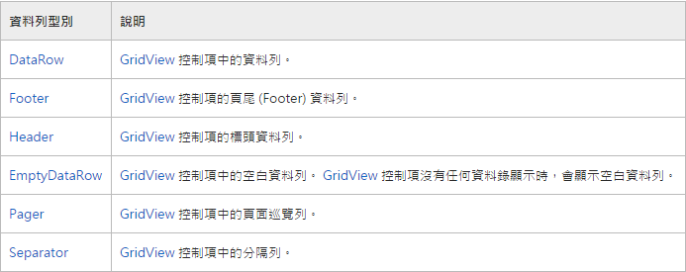
GridView: 事件
RowDataBound 事件
傳入 GridViewRowEventArgs 事件參數，由 Row 屬性取得 GridViewRow 物件。
RowType 決定目前這個資料列是在哪裡。
DataItem 可取得目前繫結在這個 GridViewRow 上的資料 (若是 DataTable 會是 DataRowView，若是 IEnumerable<T> 則是 T)。
使用 FindControl() 找尋樣板內的控制項。
使用 Cells[index].Text 存取欄位導向的欄位值。

Slide 21
GridView: 事件
RowCommand 事件
抓取來自 ButtonField 或 TemplateField 內按鈕的 Click 事件。
CommandName 決定事件的來源。
CommandArgument 可設定事件的參數。

